Slide 1



电动汽车充电技术概述
Overview of Electric Vehicle Charging Technology
北方国际教育集团

Slide 2


01
充电类型
目 录
02
充电技术的发展
contents
03
充电逻辑

Slide 3

01
充电类型

Slide 4
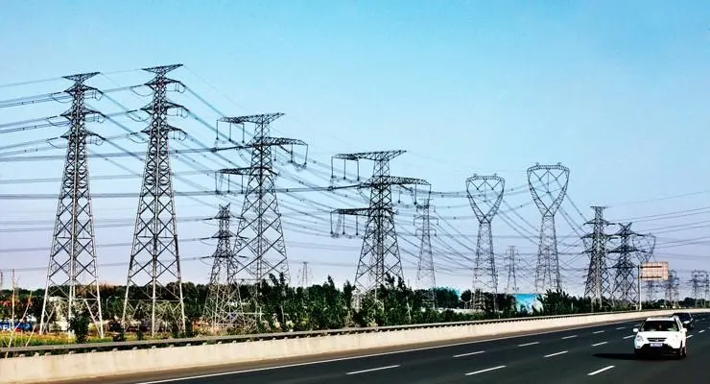
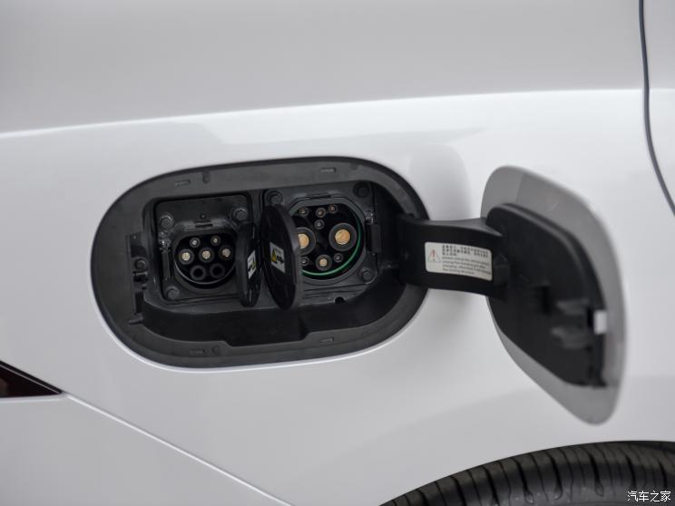
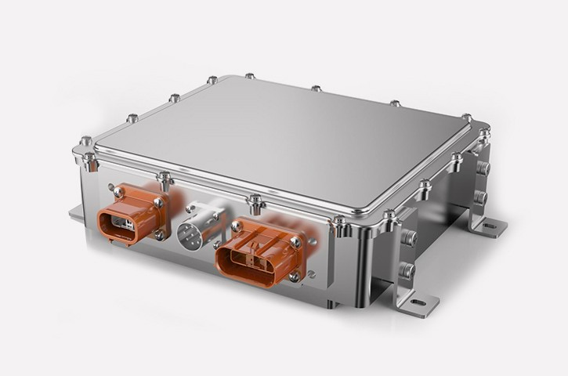
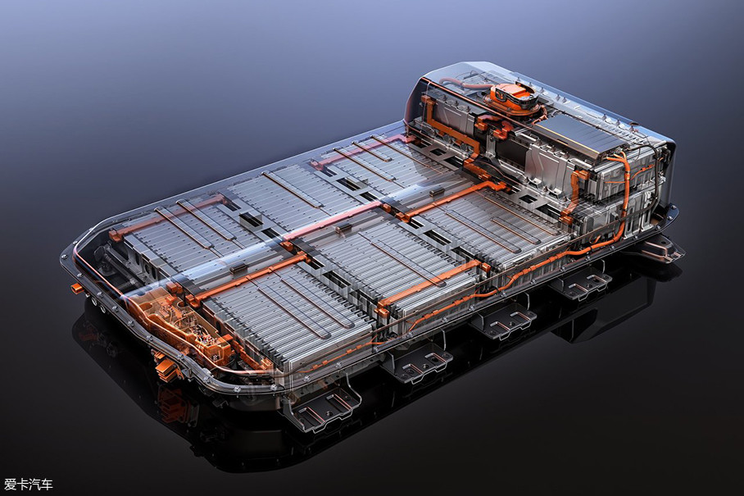
01
交流充电
交流电
交流电
直流电
1、交流充电定义：国家电网给汽车提供的是交流电，车上充电机再把交流电变成直流电，给汽车动力电池充电，因给汽车提供的是交流电，所以称为交流充电。

Slide 5

01
交流充电
2、特点
（1）国家电网电是交流电。
（2）动力电池只能储存直流电。
（3）充电机在汽车上安装。
（4）充电速度较慢，有称作慢充

Slide 6
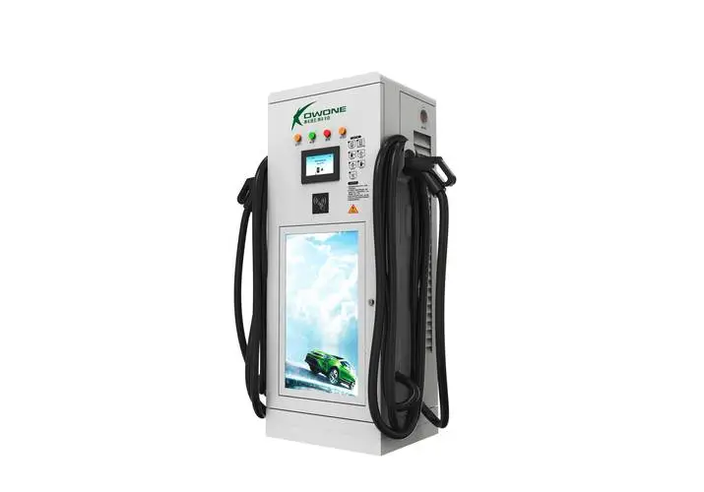
01
直流充电
交流电
直流电
直流电
1、直流充电定义：国家电网电在车外变成直流电供给汽车，到动力电池给汽车充电，因为给汽车提供的是直流电，所以称为直流充电。

Slide 7
01
直流充电
2、特点
（1）充电机在汽车外面安装。
（2）充电速度快，又叫快充

Slide 8
02
汽车充电技术的发展

Slide 9
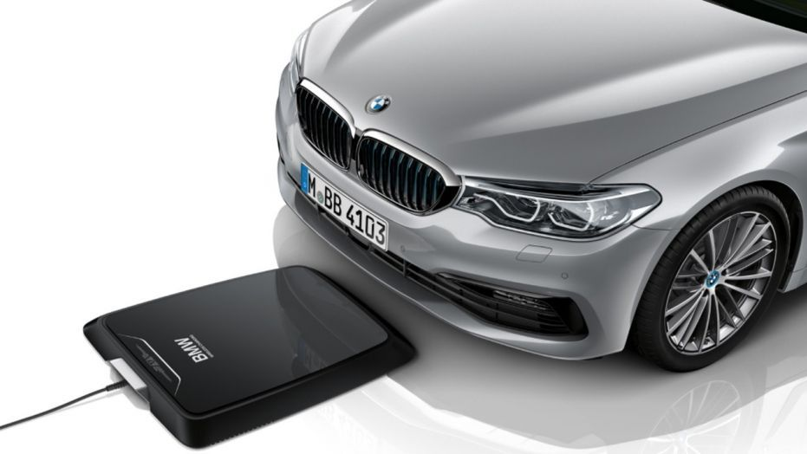
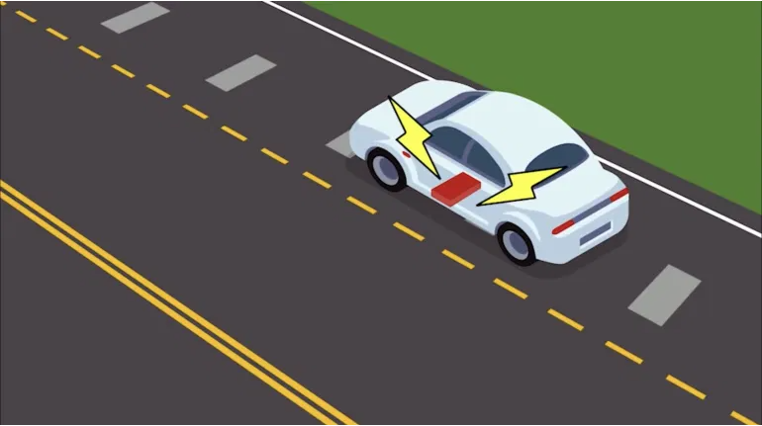
02
无线充电定义
不用汽车充电线，能够直接给汽车充电的方式，称为无线充电

Slide 10

02
无线充电特点
1、技术还不成熟。
2、使用方便，汽车充电甚至不用停车。

Slide 11
03
汽车充电逻辑

Slide 12
充电逻辑的内容
03
两个
内容
什么时候充电
什么时候停止充电

Slide 13
03
汽车不能充电的信息
动力电池电量高不需要充电则不能充电；
电池温度高为了保护电池不能充电；
电池电压过高、过低，电池可能存在故障不能充电，否则会损坏动力电池，减小电池寿命；
汽车有高压电路连接不好不能充电。
供电电压不稳不能充电；
充电枪温度过高不能充电；
收不到充电请求信号不能充电。

Slide 14
03
立即停止充电
充电过程中出现拔掉充电枪、高压漏电、或电池充满等情况会立即停止充电。

Slide 15
感谢您的聆听
Thank you for listening
电控空气悬架系统原理及检修
北方国际教育集团

